Slide 1
Министерство здравоохранения Свердловской области Государственное учреждение Областная детская клиническая больница № 1 Областной перинатальный центр Кафедра анестезиологии, реаниматологии и трансфузиологии ФПК и ПП
Алгоритм оценки и коррекции гемостаза при акушерских кровотечениях.
Матковский А.А.,
Куликов А.В., Беломестнов С.Р., Жилин А.В.
Екатеринбург 2015

Slide 2
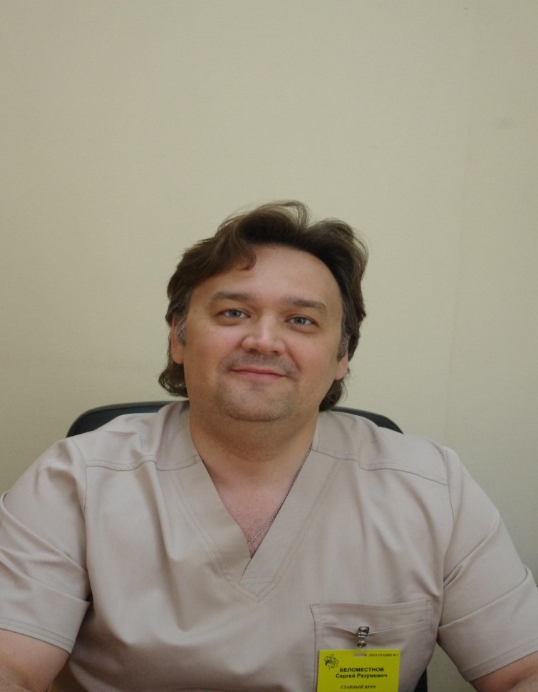
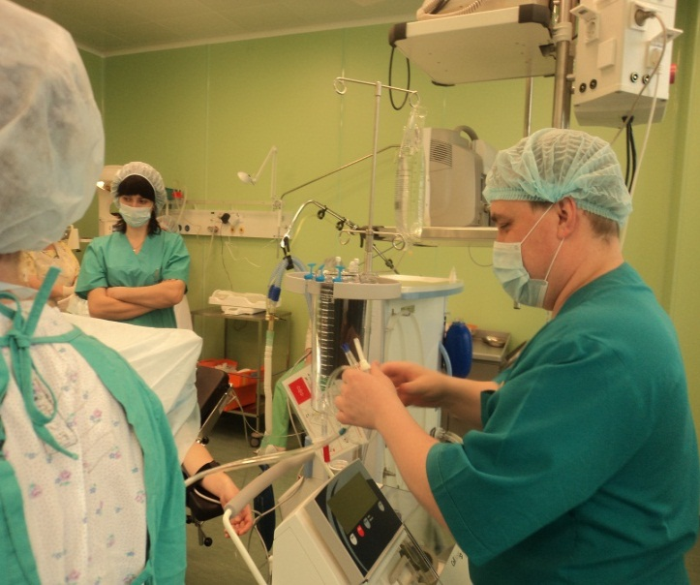
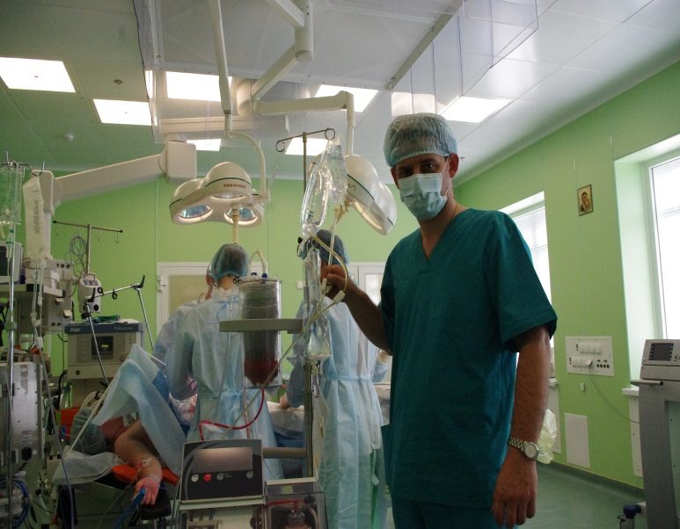
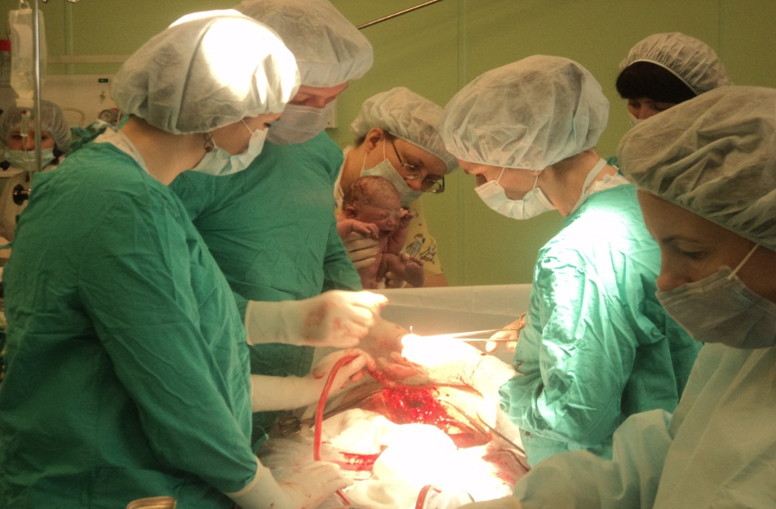
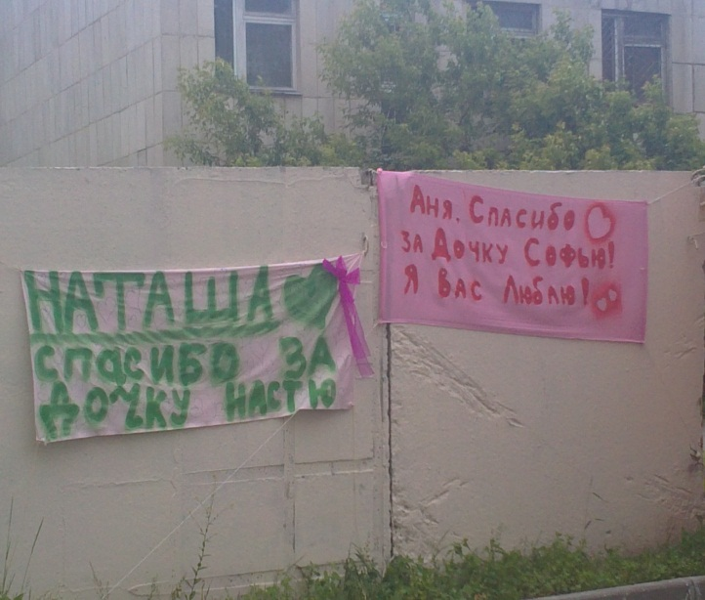
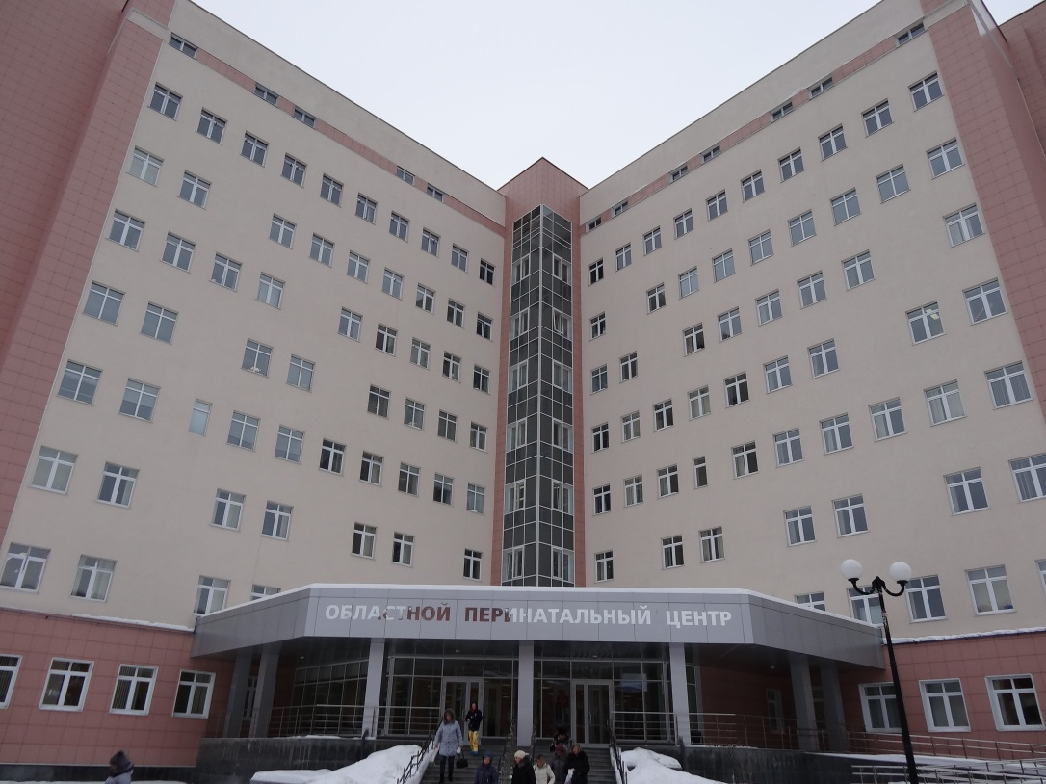
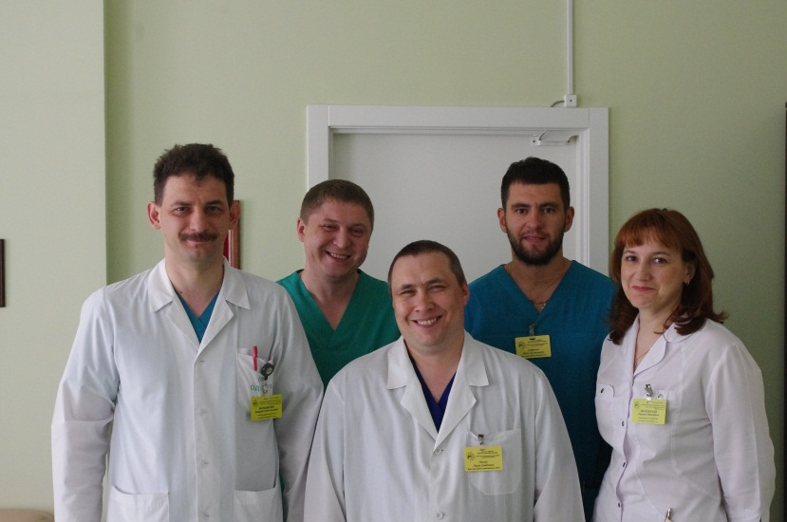
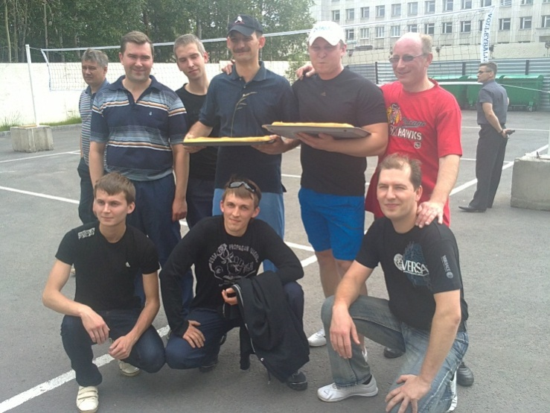
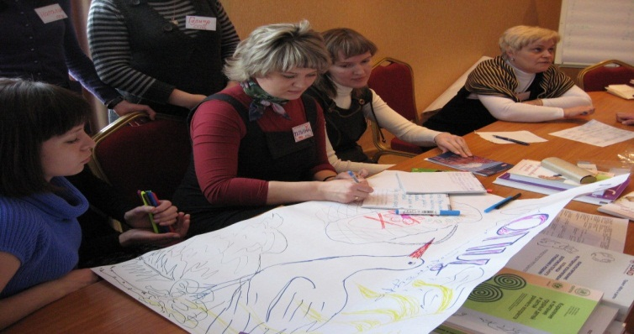
Областной перинатальный центр
г. Екатеринбург

Slide 3
Ведущей причиной материнской смертности в мире является – кровотечение - 27%!
Global, regional, and national levels and causes of maternal mortality during 1990-2013:
a sistematic analilysis for the Global Burden of Disease Study 2013//
The Lancet, Early Onliane Publication. 2014. 2 May.
Ежедневно от осложнений связанных с беременностью или родами умирает около 800 женщин в мире!
Информационная бюллетень ВОЗ. 2014. Май . № 348

Slide 4
В России за последние 10 лет наблюдается снижение частоты кровотечений в последовом и послеродовом периоде
2006 год 15,9%
2011 год 12,3%
2012 год 10,9%
…однако сохраняется ВТОРОЕ место в структуре материнской смертности
Информационная бюллетень ВОЗ. 2014. Май . № 348

Slide 5
Прогнозирование кровотечения
В течении всей беременности обязательно следует выявлять факторы риска массивного кровотечения, как на амбулаторном, так и на стационарном уровне оказания помощи.
Клинические рекомендации по интенсивной терапии и анестезии при кровопотере в акушерстве.
Шифман Е.Н., Кулииков А.В., Беломестнов С. Р.// Status Praesens, 2014-№1(18)-С.107-115
The Society of Obstetricians and Genecologists of Canada, 2000
The Royal College of Obstetricians and Genecologists , 2009
Матковский А.А., 2015

Slide 6
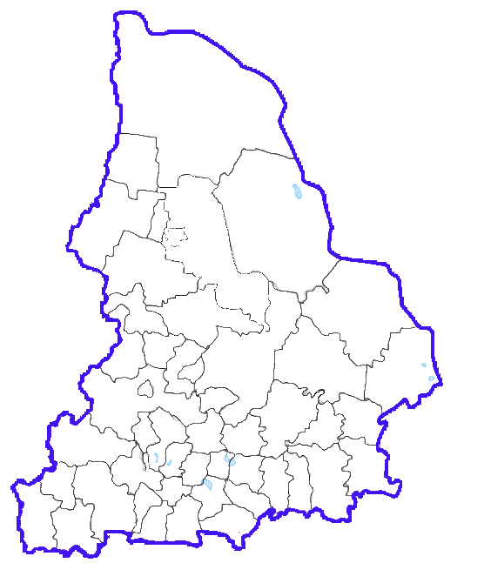
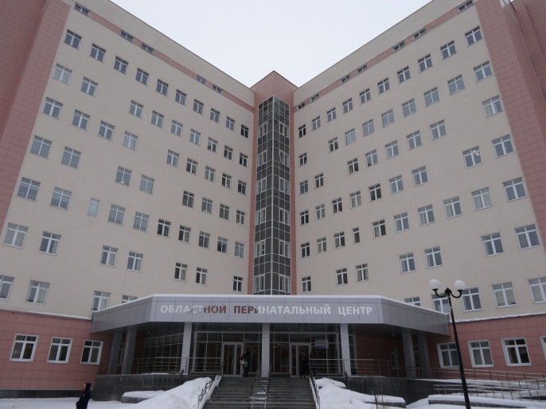
Показания для госпитализации в Областной перинатальный центр г. Екатеринбурга
Предлежание плаценты, врастание плаценты
Преэклампсия, эклампсия в сроке беременности после 34 недель
Многоплодная беременность
Заболевания крови, клинически подтвержденные дефекты гемостаза
Онкологические заболевания любой локализации
Приказ МЗ и СР РФ от 1.11.2012г. № 572-н «Об утверждении Порядка оказания медицинской помощи по профилю «акушерство и гинекология»
Приказ МЗ СО от 22.08.2014г. №1004-п «О совершенствовании маршрутизации беременных, рожениц и родильниц на территории Свердловской области»

Slide 7
Кровосберегающие технологии в ОПЦ
1
Выявление и госпитализация пациенток групп высокого риска
2
Своевременная диагностика и лечение железодифицитных анемий у беременных (пероральные и парентеральные препараты железа, рекомбинантный эритропоэтин)
3
4
Применение утеротоников (окситоцин, карбетоцин, применение мизопростола)
Антифибринолитики (транексамовая кислота)
Интраоперационная нормоволемическая гемодилюция
Аппаратная реинфузия аутоэритроцитов
Применения факторов свертывания I, VII,IX,X, в комбинации . Протромбиновый комплекс (Протромплекс 600)
Коагил- VII
Гистерэктомия
Перевязка внутренних подвздошных артерий
Компрессионные швы на матку
Перевязка приводящих маточных сосудов
Управляемая баллонная тампонада полости матки
Оптимизация хирургической тактики

Slide 8
Коррекция анемии
Предоперационный этап
Коррекция железодефицитной анемии средней и тяжелой степени (парэнтеральное введение Венофера и эритропоэтина)
Операционный этап
Применение технологий сбережения аутокрови.
Послеродовый период
Продолжение антианемической терапии.
Применение ФЕРИНЖЕКТа раннем послеоперационном периоде.
Матковский А.А., 2015

Slide 9
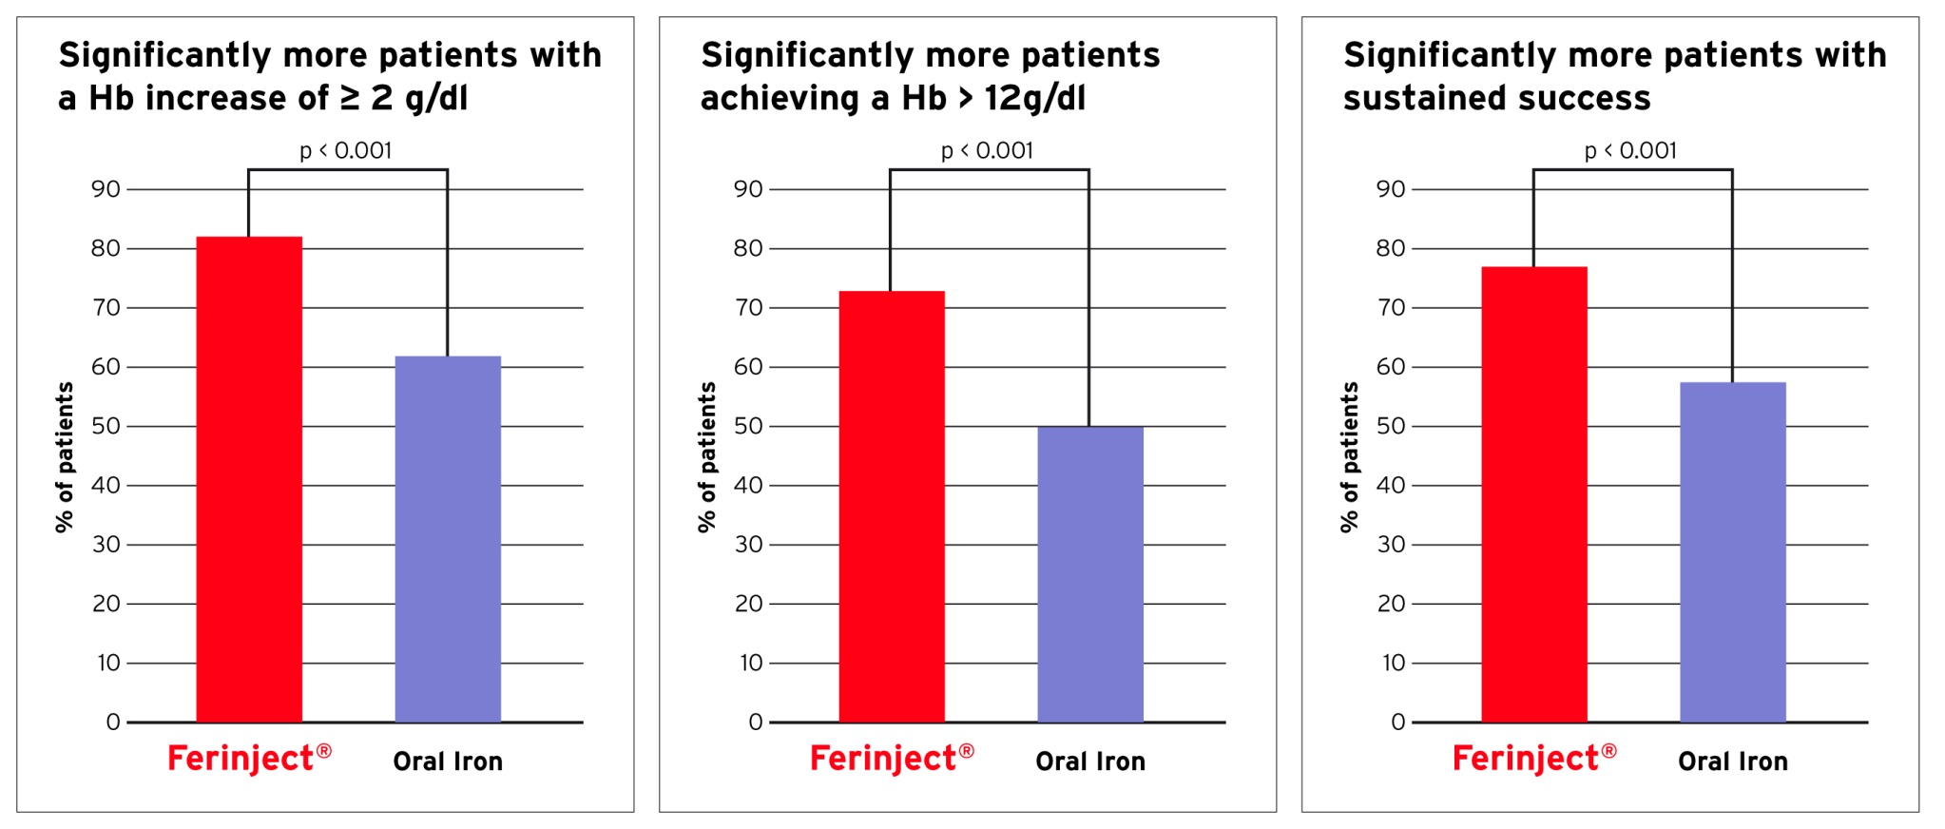
Феринжект у пациенток с ТМК (Исследование: 1VIT04002/1VIT04003)
Матковский А.А., 2015
Феринжект достоверно более эффективен, чем пероральный препарат железа, в коррекции анемии и восполнении запасов железа и позволяет достичь стойкого успеха
Lyseng-Williamson KA, Keating GM. Ferric carboxymaltose: a review of its use in iron-deficiency anaemia. Drugs. 2009;69(6):739-56.
Gordon SS, Obstet Gynecol 2006,108S

Slide 10
Феринжект внутривенная инфузия
Матковский А.А., 2015

Slide 11
Феринжект
внутривенная инъекция
Матковский А.А., 2015

Slide 12
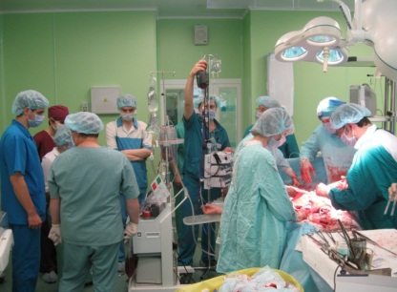
Алгоритм оценки и коррекции гемостаза на основании действующих протоколов применяемых в
Областном перинатальном центре, г. Екатеринбург.

Slide 13
Этиология кровотечений
Послеродовые гипотонические кровотечения – 70%
Коагулопатия- 1%
Врастание плаценты и нарушения ее отделения – 10%
Отслойка плаценты, разрыв матки, повреждения родовых путей – 20%

Slide 14
Методы поэтапного консервативного гемостаза
Критическая
+
Оперативное лечение
Компоненты крови
ИВЛ
Кальций
Кортикостероиды
Матковский А.А., 2015
Патологическая
+
Инфузионная терапия
Компоненты крови по строгим показаниям (при продолжающемся кровотечении)
Антифибринолитики
Факторы (VII) и концентраты факторов
Аппаратная реинфузия отмытых аутоэритроцитов
Допустимая
Коррекция анемии
Активное ведение III периода родов
Утеротоники

Slide 15
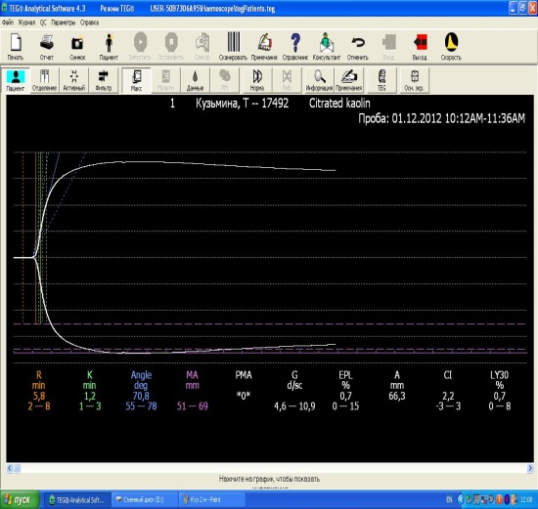
Допустимая кровопотеря
Критерии | Тактика
0,5% массы тела | -Активное ведение третьего периода родов -Применение утеротоников -Антифибринолитики только при высоких факторах риска (транексам 15 мг/кг каждые 6–8 ч)
International survey on variations in practice of the management of the third stage of labour Bulletin of the World Health Organization Bull World Health Organ vol.81 no.4 Genebra 2003
Saving women’s lives: evidence-based recommendations for the prevention of postpartum haemorrhage Bulletin of the World Health Organization Bull World Health Organ vol.85 no.4 Genebra Apr. 2007
Preventing Postpartum Hemorrhage: Managing the Third Stage of Labor American Academy of Family Physicians, 2006, 2007
Prevention and Management of Postpartum Haemorrhage A Guideline Development Project initiated by the Scottish Executive Committee of the RCOG, funded by the Clinical Resource and Audit Group of the SODoH and working to the methodology of the Scottish Intercollegiate Guidelines Network 2000
Caesarean section. Royal College of Obstetricians and Gynaecologists guideline, 2004
FIGO / ICM Global Initiative to Prevent Post-Partum Hemorrhage. International Federation of Obstet­rics and Gynecology (FIGO) and the International Confeder­ation of Midwives (ICM), 2004
Dreyfus M, Beucher G, Mignon A, Langer B Initial management of primary postpartum hemorrhage Collège National des Gynécologues et Obstétriciens Français; Agence Nationale d'Accréditation et d'Evaluation en Santé.J Gynecol Obstet Biol Reprod (Paris). 2004 Dec;33(8 Suppl):4S57-4S64.
ACOG Practice Bulletin: Clinical Management Guidelines for Obstetrician-Gynecologists Number 76, October 2006: postpartum hemorrhage.
Goffinet F, Mercier F, Teyssier V, Pierre F, Dreyfus M, Mignon A, Carbonne B, Lévy G; Postpartum haemorrhage: recommendations for clinical practice by the CNGOF (December 2004)]Groupe de Travail des RPC sur l'HPP.Gynecol Obstet Fertil. 2005 Apr;33(4):268-74. Epub 2005 Apr 7.
Форум «Мать и дитя», Москва, 2007.

Slide 16
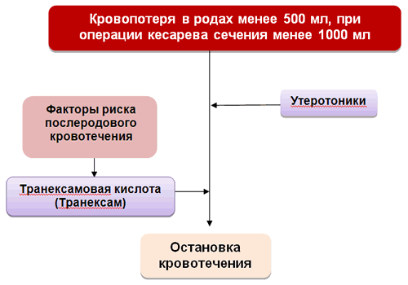
Алгоритм действия при допустимой кровопотере
Е.М.Шифман, А.В.Куликов, С.Р. Беломестнов, И.Б. Заболотских «Интенсивная терапия и анестезия при кровопотере в акушерстве» International survey on variations in practice of the management of the third stage of labour Bulletin of the World Health Organization Bull World Health Organ vol.81 no.4 Genebra 2003
Saving women’s lives: evidence-based recommendations for the prevention of postpartum haemorrhage Bulletin of the World Health Organization Bull World Health Organ vol.85 no.4 Genebra Apr. 2007
Guidelines Network 2000
ACOG Practice Bulletin: Clinical Management Guidelines for Obstetrician-Gynecologists Number 76, October 2006: postpartum hemorrhage.
Goffinet F, Mercier F, Teyssier V, Pierre F, Dreyfus M, Mignon A, Carbonne B, Lévy G; Postpartum haemorrhage: recommendations for clinical practice by the CNGOF (December 2004)]Groupe de Travail des RPC sur l'HPP.Gynecol Obstet Fertil. 2005 Apr;33(4):268-74. Epub 2005 Apr 7.Форум «Мать и дитя», Москва, 2007

Slide 17
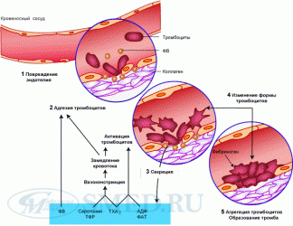
Транексам (Препарат синтезирован в Японии в 1962 году и применялся как гемостатик (антифибринолитик).
По данным отечественных и
зарубежных авторов уменьшает
интраоперационную кровопотерю
на 25-40%
во всех разделах хирургии.
Е.М.Шифман, А.В.Куликов, С.Р. Беломестнов, И.Б. Заболотских «Интенсивная терапия и анестезия при кровопотере в акушерстве» International survey on variations in practice of the management of the third stage of labour Bulletin of the World Health Organization Bull World Health Organ vol.81 no.4 Genebra 2003
Saving women’s lives: evidence-based recommendations for the prevention of postpartum haemorrhage Bulletin of the World Health Organization Bull World Health Organ vol.85 no.4 Genebra Apr. 2007
Guidelines Network 2000
ACOG Practice Bulletin: Clinical Management Guidelines for Obstetrician-Gynecologists Number 76, October 2006: postpartum hemorrhage.
Goffinet F, Mercier F, Teyssier V, Pierre F, Dreyfus M, Mignon A, Carbonne B, Lévy G; Postpartum haemorrhage: recommendations for clinical practice by the CNGOF (December 2004)]Groupe de Travail des RPC sur l'HPP.Gynecol Obstet Fertil. 2005 Apr;33(4):268-74. Epub 2005 Apr 7.Форум «Мать и дитя», Москва, 2007

Slide 18
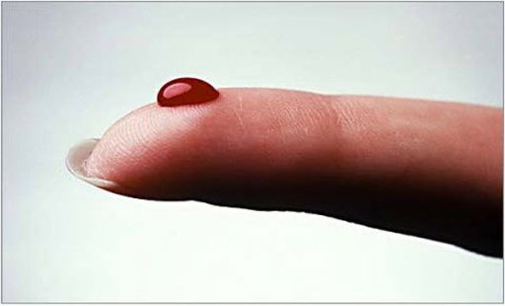
Патологическая кровопотеря
Критерии | Тактика
При родах более 500 мл При операции КС более 1000 мл | Инфузионная терапия Компоненты крови по строгим показаниям (при продолжающемся кровотечении) Утеротоники (окситоцин, карбетоцин, применение мизопростола) Антифибринолитики Концентрат факторов свертывания крови
Dreyfus M, Beucher G, Mignon A, Langer B Initial management of primary postpartum hemorrhage Collège National des Gynécologues et Obstétriciens Français; Agence Nationale d'Accréditation et d'Evaluation en Santé.J Gynecol Obstet Biol Reprod (Paris). 2004 Dec;33(8 Suppl):4S57-4S64.
ACOG Practice Bulletin: Clinical Management Guidelines for Obstetrician-Gynecologists Number 76, October 2006: postpartum hemorrhage.
Goffinet F, Mercier F, Teyssier V, Pierre F, Dreyfus M, Mignon A, Carbonne B, Lévy G; Postpartum haemorrhage: recommendations for clinical practice by the CNGOF (December 2004)]Groupe de Travail des RPC sur l'HPP.Gynecol Obstet Fertil. 2005 Apr;33(4):268-74. Epub 2005 Apr 7.
Форум «Мать и дитя», Москва, 2007.

Slide 19
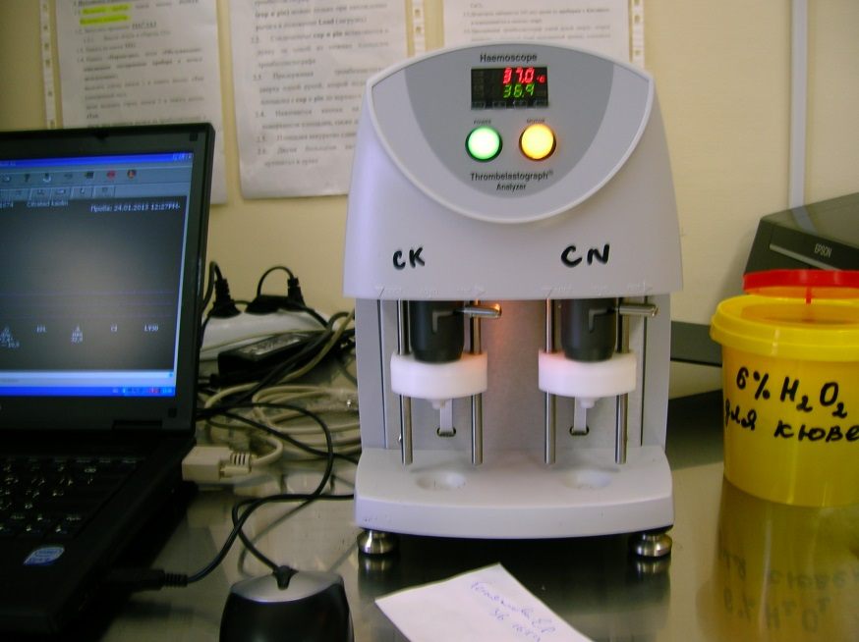
Тромбоэластограмма
Может заменить всю лабораторию гемостаза на I и II уровне, а так же и на III ?
Матковский А.А., 2015
TEG 5000, Haemoscope Corporation (США)
(нами выполнено в 2014 г.- 293 анализа ТЭГ)

Slide 20
Протромплекс 600 Факторы свертывания крови II, VII, IX, X в комбинации (Протромбиновый комплекс)
Острые кровотечения и хирургическая профилактика при врожденном дефиците одного или нескольких факторов протромбинового комплекса (II, VII, IX, X)
Приобретенный дефицит факторов протромбинового комплекса: кровотечения при приеме оральных антикоагулянтов, тяжелой патологии печени, дефиците витамина К
Доза: при остром кровотечении 50 МЕ/кг
Е.М.Шифман, А.В.Куликов, С.Р. Беломестнов, И.Б. Заболотских
Интенсивная терапия и анестезия при кровопотере в акушерств

Slide 21
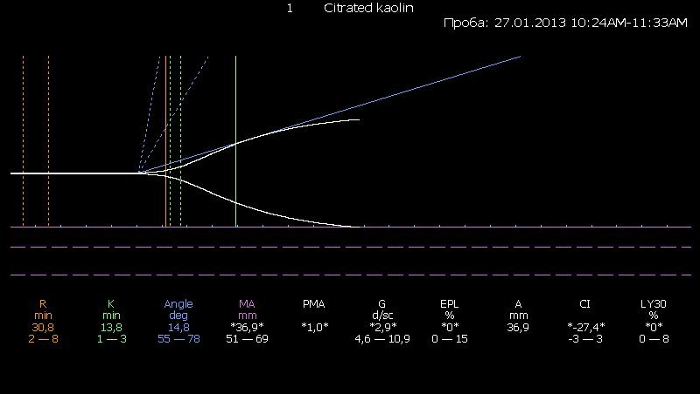
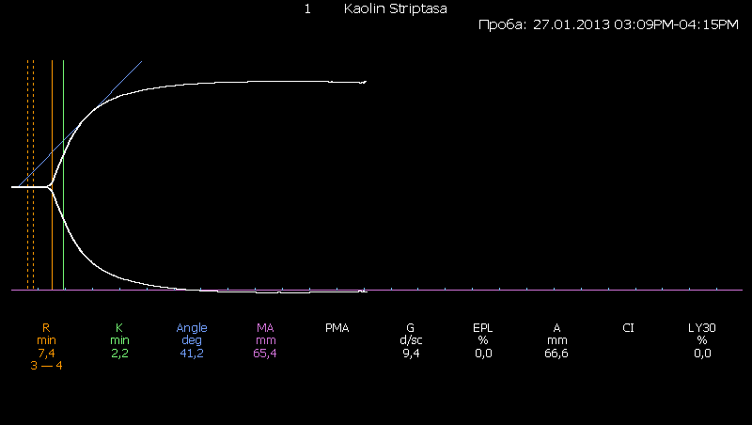
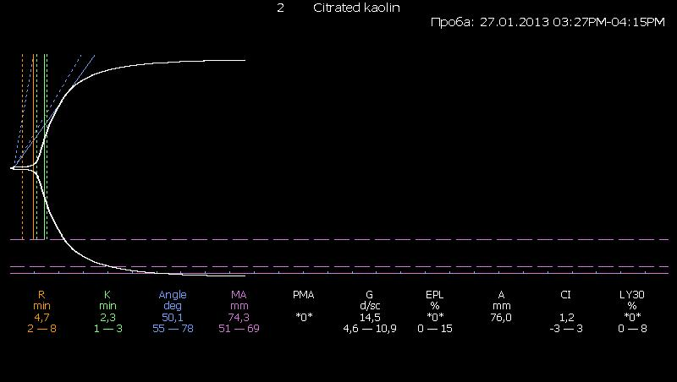
Контроль эффективности - тромбоэластограмма
Кровопотеря
2500 мл
Протромплекс 600 - 3000 ЕД без СЗП
Матковский А.А., 2015
Применение ПРОТРОМПЛЕКСА 600 при кровотечении 50 МЕ/кг, при отсутствии эффекта в течении 20 мин повторное введение в той же дозе

Slide 22
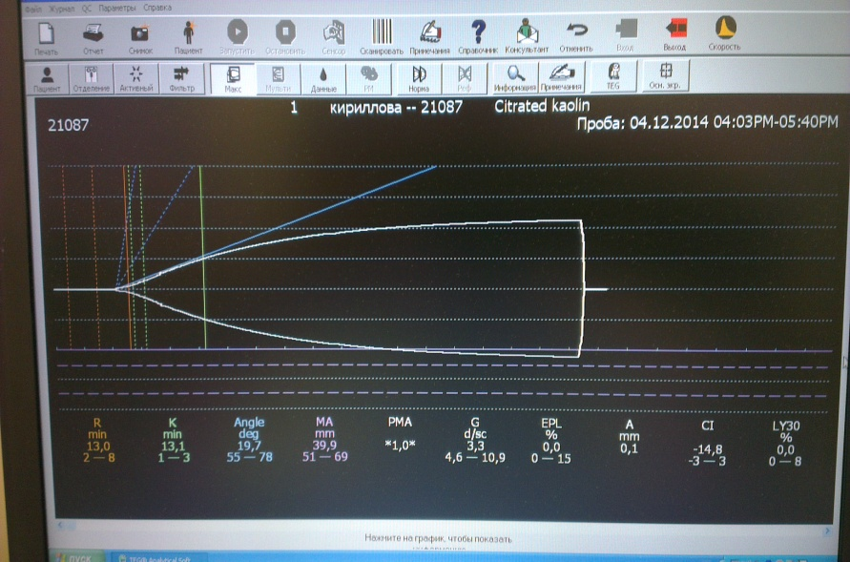
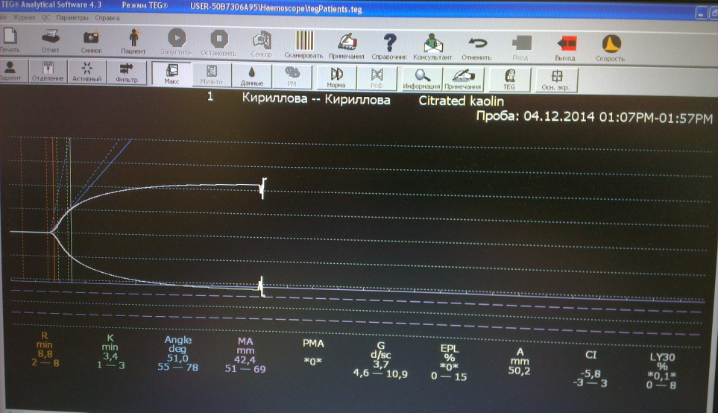
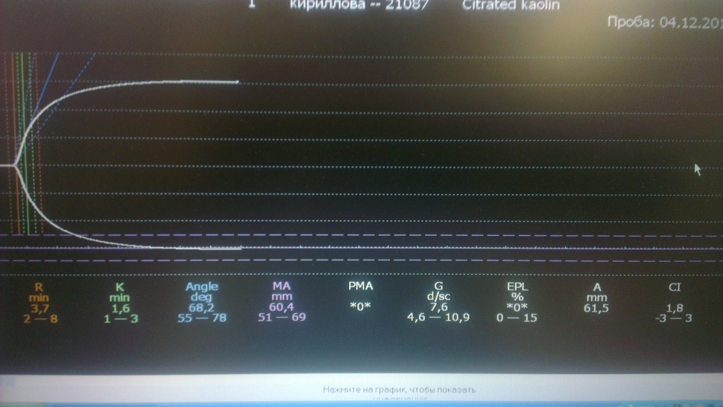
Контроль эффективности – тромбоэластограмма HELLP - синдром
До операции
Протромплекс 600 - 3000 ЕД + Тромбоконцентрат
Матковский А.А., 2015
В конце операции, кровопотеря 800,0
Применение ПРОТРОМПЛЕКСА 600 50 МЕ/кг, без переливания СЗП

Slide 23
Фармакоэкономическая экспертиза показала абсолютную целесообразность применения факторов свертывания крови II, VII, IX, X в комбинации (Протромбиновый комплекс) в сравнении с применением свежезамороженной плазмы и рекомбинантного активированного фактора VII у пациентов с кровотечением при приеме антикоагулянтов в условиях экстренной помощи.
Колбин А.С., Курылев А.А., Проскурин М.А., Балыкина Ю.Е. «Фармакоэкономическая экспертиза показала абсолютную целесообразность применения факторов свертывания крови II, VII, IX, X в комбинации (Протромбиновый комплекс) в сравнении с применением свежезамороженной плазмы и рекомбинантного активированного фактора VII у пациентов с кровотечением при приеме антикоагулянтов в условиях экстренной помощи». Фармакоэкономика, 2011, Т.4, стр. 51-59.
Матковский А.А., 2015

Slide 24
КОАГИЛ-VII
Первый отечественный рекомбинантный фактор свертывания крови
МНН: Эптаког альфа (активированный)
Фармакотерапевтическая группа: гемостатическое средство
Лекарственная форма: лиофилизат для приготовления раствора для внутривенного введения
Биоаналог
Доза: 90-110 мкг/кг каждые 3 часа
Клинические рекомендации по интенсивной терапии и анестезии при кровопотере в акушерстве.
Шифман Е.Н., Кулииков А.В., Беломестнов С. Р.// Status Praesens, 2014-№1(18)-С.107-115
The Society of Obstetricians and Genecologists of Canada, 2000
The Royal College of Obstetricians and Genecologists , 2009
Матковский А.А., 2015

Slide 25
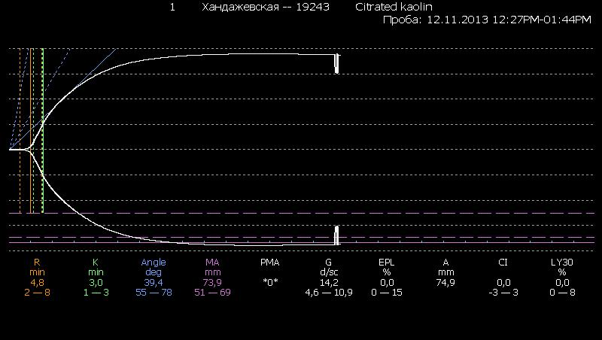
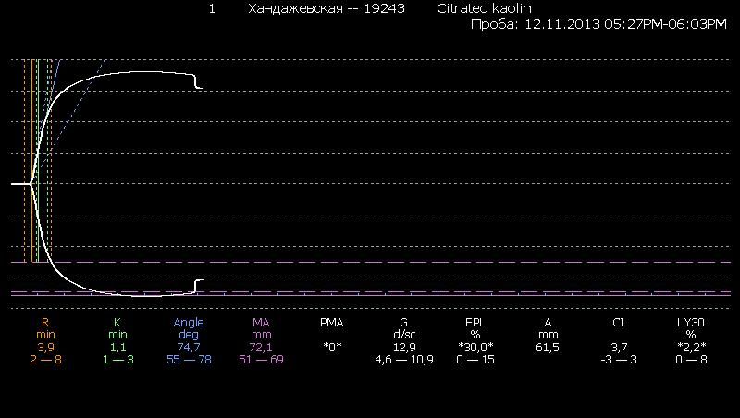
Применение рекомбинантного активированного фактора VII
Исследование ТЭГ-после введения VII фактора 2,4 мг-3 дозы
До введения VII фактора
European Society of Anaesthesiology (ESA), the European Society of Intensive Care Medicine (ESICM), the European Society for Emergency Medicine (EuSEM), the European Resuscitation Council (ERC), the European Haematology Association (EHA) and the European Association of Trauma and Emergency Surgery (EATES). 2006
Матковский А.А., 2015

Slide 27
Стандарты медицинской помощи
Стандарт специализированной медицинской помощи при кровотечении в последовом и послеродовом периоде
Стандарт специализированной медицинской помощи при кровотечении в связи с предлежанием плаценты, требующим медицинской помощи матери
Стандарт специализированной медицинской помощи при преждевременной отслойке нормально расположенной плаценты
4. Стандарт специализированной медицинской помощи женщинам при аномальных кровотечениях (маточных и влагалищных) различного генеза
B02BD | Факторы свертывания крови |  | 0,06
 |  | Эптаког альфа {активированный} |  | мг | 7,2 | 7,2
 |  | Факторы свертывания крови II, IX и X в комбинации |  | МЕ | 2400 | 7200
B02BD | Факторы свертывания крови |  | 0,02
 |  | Эптаког альфа [активированный] |  | мг | 7,2 | 7,2
 |  | Факторы свертывания крови II, IX и X в комбинации |  | МЕ | 4200 | 4200

Slide 28
В соответствии с использованными в работе критериями эффективности оптимальный гемостатический эффект rFVIIa был получен у женщин с массивными маточными кровотечением, у которых применение данного препарата позволило избежать гистерээктомии в 80,8% случаев.
Момот А.П.,Молчанова И.В.,Цхай В.Б. «Массивные акушерские кровотечения: от гистерэктомии к фармакотерапии». Клиническая фармакология и фармакотерапия. 2012. Т.11, №2.
Матковский А.А., 2015

Slide 29
Применение факторов и концентратов факторов свертывания
Возможность немедленного введения (опережение примерно на 1 час!)
Иммунологическая и инфекционная безопасность
Уменьшается количество препаратов крови (СЗП, криопреципитат, тромбоцитарная масса, эритроциты).
Снижение частоты посттрансфузионного повреждения легких (TRALI)
Вводятся физиологические антикоагулянты (Протромплекс-600)
Матковский А.А., 2015

Slide 30
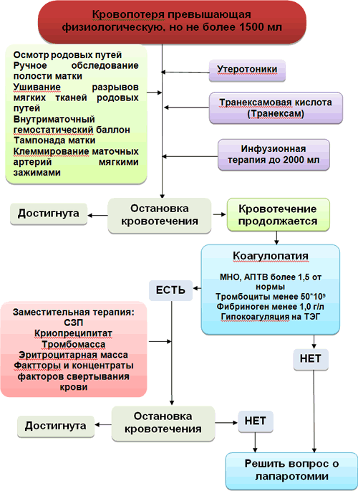
Алгоритм действия при патологической кровопотере
Е.М.Шифман, А.В.Куликов, С.Р. Беломестнов, И.Б. Заболотских «Интенсивная терапия и анестезия при кровопотере в акушерстве» International survey on variations in practice of the management of the third stage of labour Bulletin of the World Health Organization Bull World Health Organ vol.81 no.4 Genebra 2003
Saving women’s lives: evidence-based recommendations for the prevention of postpartum haemorrhage Bulletin of the World Health Organization Bull World Health Organ vol.85 no.4 Travail des RPC sur l'HPP.Gynecol Obstet Fertil. 2005 Apr;33(4):268-74. Epub 2005 Apr 7.Форум «Мать и дитя», Москва, 2007

Slide 31
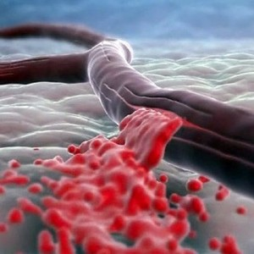
Критическая кровопотеря (массивная )
Критерии | Тактика
Болеее 30% ОЦК Более 150 мл/мин Потеря более 50% ОЦК за 3 часа Более 1500-2000 мл | Оперативное лечение Инфузионная терапия Компоненты крови Факторы свертывания и их концентраты Аппаратная реинфузия крови Утеротоники Антифибринолитики ИВЛ
Dreyfus M, Beucher G, Mignon A, Langer B Initial management of primary postpartum hemorrhage Collège National des Gynécologues et Obstétriciens Français; Agence Nationale d'Accréditation et d'Evaluation en Santé.J Gynecol Obstet Biol Reprod (Paris). 2004 Dec;33(8 Suppl):4S57-4S64.
ACOG Practice Bulletin: Clinical Management Guidelines for Obstetrician-Gynecologists Number 76, October 2006: postpartum hemorrhage.
Goffinet F, Mercier F, Teyssier V, Pierre F, Dreyfus M, Mignon A, Carbonne B, Lévy G; Postpartum haemorrhage: recommendations for clinical practice by the CNGOF (December 2004)]Groupe de Travail des RPC sur l'HPP.Gynecol Obstet Fertil. 2005 Apr;33(4):268-74. Epub 2005 Apr 7.
Форум «Мать и дитя», Москва, 2007.

Slide 32
Критерии для гемотрансфузии при острой кровопотере -эритроциты
Показания всегда есть при Hg менее 70 г/л
Показаний никогда нет при Hg более 100 г/л
Кровопотеря > 30% ОЦК (более 1500 мл)
Уровень Hb < 70 г/л
Сатурация смешанной венозной крови менее 65%
Guidelines for red blood cell and plasma transfusion for adults and children Expert Working Group //Can. med. assoc. J.- 1997; 156 (11 suppl) Guidelines for the clinical use of red cell transfusions//British J. of Haematology – 2001 – 113 –Р. 24-31 Practice guidelines for perioperative blood transfusion and adjuvant therapies: an updated report by the American Society of Anesthesiologists Task Force on Perioperative Blood Transfusion and Adjuvant Therapies //Anesthesiology – 2006 - Jul;105(1) –Р.198-208
Santoso JT, Saunders BA, Grosshart K. Massive blood loss and transfusion in obstetrics and gynecology //Obstet. Gynecol. Surv. – 2005 - Dec;60(12) – Р.827-37

Slide 33
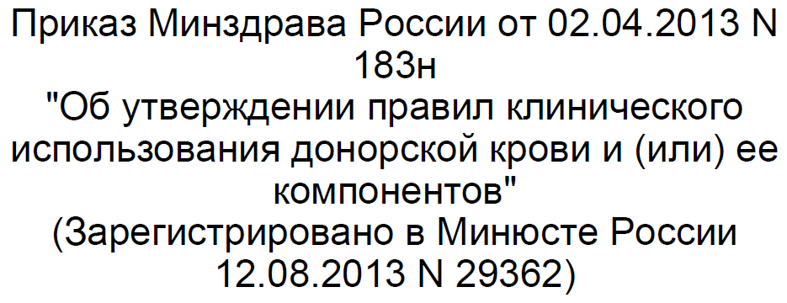
Свежезамороженная плазма (Fresh frozen plasma)
а) острый ДВС-синдром, осложняющий течение шоков различного генеза (септического, геморрагического, гемолитического) или вызванный другими причинами (эмболия околоплодными водами, краш-синдром, тяжелая травма с размозжением тканей, обширные хирургические операции, особенно на легких, сосудах, головном мозге, простате), синдром массивных трансфузий;
б) острая массивная кровопотеря (более 30% объема циркулирующей крови) с развитием геморрагического шока и ДВС-синдрома;
в) болезни печени, сопровождающиеся снижением продукции плазменных факторов свертывания и, соответственно, их дефицитом в циркуляции (острый фульминантный гепатит, цирроз печени);
г) передозировка антикоагулянтов непрямого действия (дикумарин и другие);
д) терапевтический плазмаферез у пациентов с тромботической тромбоцитопенической пурпурой (болезнь Мошковиц), тяжелых отравлениях, сепсисе, остром ДВС-синдроме;
е) коагулопатия, обусловленная дефицитом плазменных физиологических антикоагулянтов.
Разовая доза – 10-20 мл/кг м.т.

Slide 34
Трансфузия компонентов заместительной терапии
Криопреципитат – при снижении фибриногена менее 1,0 г/л: 1 доза на 10 кг м.т.
Трансфузия тромбоцитов при снижении менее 50000 в мкл при родах или операции : 1 доза на 10 кг м.т.
Приказ Минздрава России от 02.04.2013 № 183 н « Об утверждении правил клинического использования донорской крови и (или) ее компонентов
Spahn DR, Rossaint R. Coagulopathy and blood component transfusion in trauma.Br J Anaesth. 2005 Aug;95(2):130-9.
Bombeli T.and Spahn D. R.Updates in perioperative coagulation: physiology and management of thromboembolism and haemorrhage //British Journal of Anaesthesia 2004 93(2):275-287

Slide 35
Концентраты факторов свертывания крови II,VII,IX,X и протеин С в комбиинации (ПРОТРОМПЛЕКС 600).
Острые кровотечения и хирургическая профилактика при
врожденном дефиците одного или нескольких факторов
протромбинового комплекса (II,VII,IX,X).
Приобретенный дефицит факторов протромбинового комплекса
(дефицит витамина К)
Разовая доза – 50 МЕ/кг,
при отсутствии эффекта в течении 20 мин
ввести повторно в той же дозе

Slide 36
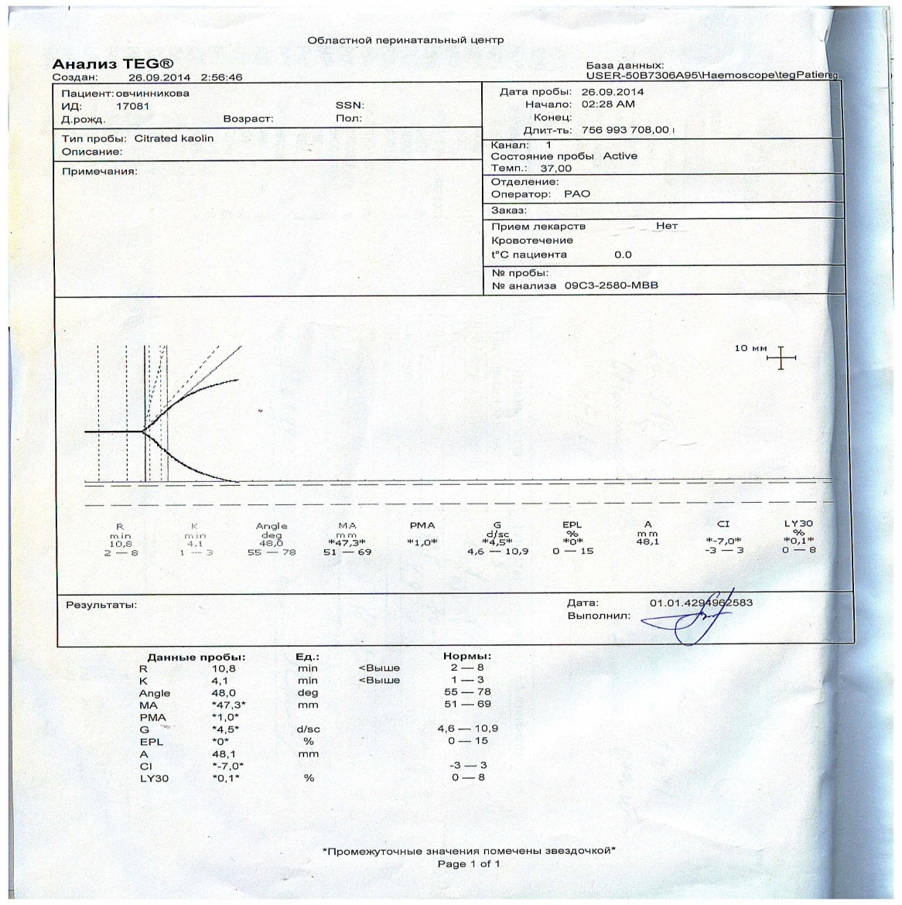
Применение Протромплекс 600
Исследование ТЭГ-после введения – 3000 МЕ, без переливания СЗП
Кровопотеря 2800,0
Матковский А.А., 2015

Slide 37
Фактор VII (рекомбинантный активированный фактор VII)
Кровотечения в акушерстве
Профилактика хирургического кровотечения у больных
со сниженной активностью или дефицитом свертывания крови
Разовая доза – 90 мкг/кг,
при отсутствии эффекта повторить через 120 мин
ввести повторно в той же дозе

Slide 38
Контроль эффективности - тромбоэластограмма
Продолжающееся кровотечение, Коагил-VII -2,4 мг
Контроль ТЭГ через 20 мин
ПРИКАЗ от 7 ноября 2012 г. N 598н ОБ УТВЕРЖДЕНИИ СТАНДАРТАСПЕЦИАЛИЗИРОВАННОЙ МЕДИЦИНСКОЙ ПОМОЩИ ПРИ КРОВОТЕЧЕНИИ В ПОСЛЕДОВОМ И ПОСЛЕРОДОВОМ ПЕРИОДЕ. Министр В.И.СКВОРЦОВА
Клинические рекомендации по интенсивной терапии и анестезии при кровопотере в акушерстве.
Шифман Е.Н., Кулииков А.В., Беломестнов С. Р.// Status Praesens, 2014-№1(18)-С.107-115
The Society of Obstetricians and Genecologists of Canada, 2000
The Royal College of Obstetricians and Genecologists , 2009
Матковский А.А., 2015

Slide 39
Антифибринолитики
Транексам 10 - 15 мг/кг и
инфузия 1-5 мг/кг в час в течении суток
Клинические рекомендации по интенсивной терапии и анестезии при кровопотере в акушерстве.
Шифман Е.Н., Кулииков А.В., Беломестнов С. Р.// Status Praesens, 2014-№1(18)-С.107-115
Инструкция к применению препарата транексам.

Slide 40
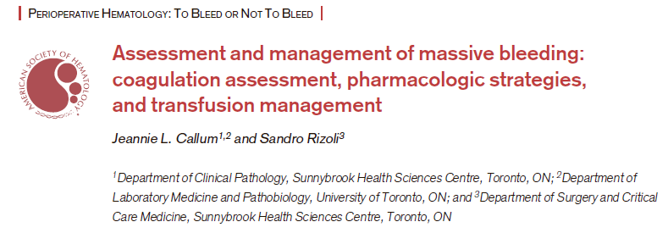
Если бы всем пациентам с острой травмой в первый час после повреждения вводили транексамовую кислоту, это позволило бы избежать 128 000 летальных исходов
Callum JL, Rizoli S. Assessment and management of massive bleeding: coagulation assessment, pharmacologic strategies, and transfusion management. Hematology Am Soc Hematol Educ Program. 2012;2012:522-8.

Slide 41
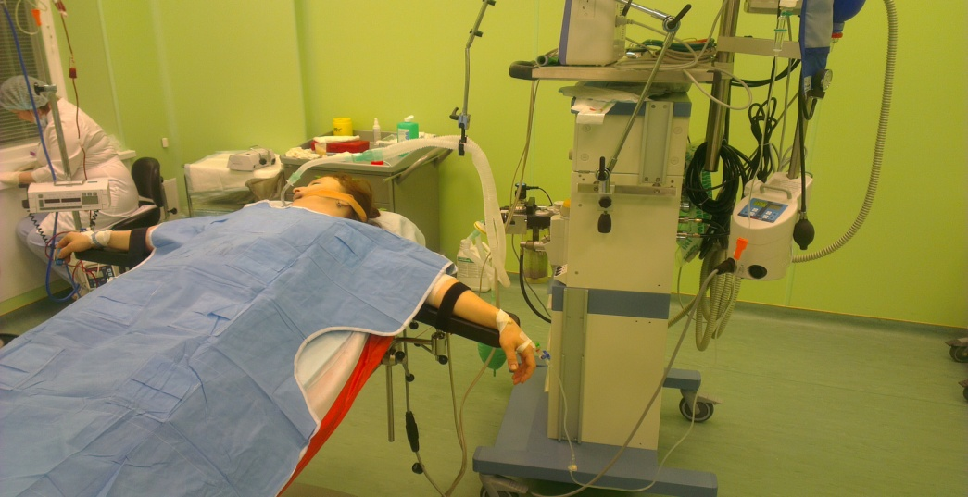
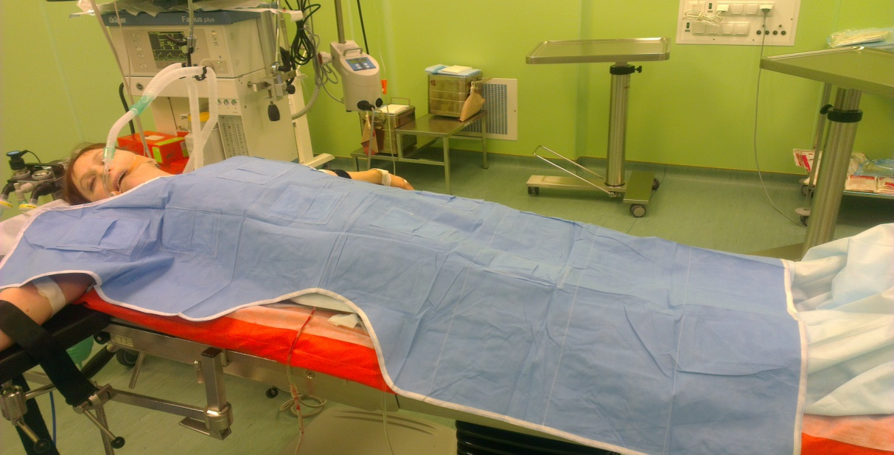
Согревание пациента и переливание ему теплых растворов
Матковский А.А., 2015

Slide 42
Какие растворы переливать?
Уровень доказательности 1 b
Учитывая риск развития гиперхлоремического ацидоза в обычной практике, в случае, когда показано использование для обьемного или жидкостного замещения кристалоидов, вместо 0,9% раствора NaCl следует использовать сбалансированные растворы…..( р-р Рингера, Стерофундин…)
British Consensus Guidelines on Intravenous Fluid Therapy for Aduit Surgical Patients, 2014
Матковский А.А., 2015

Slide 43
Является ли «физиологический раствор» - физиологическим

Slide 44
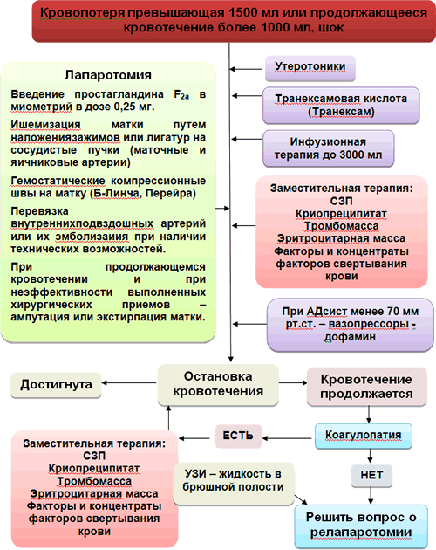
Алгоритм действия при критической кровопотере
Е.М.Шифман, А.В.Куликов, С.Р. Беломестнов, И.Б. Заболотских «Интенсивная терапия и анестезия при кровопотере в акушерстве» International survey on variations in practice of the management of the third stage of labour Bulletin of the World Health Organization Bull World Health Organ vol.81 no.4 Genebra 2003
Saving women’s lives: evidence-based recommendations for the prevention of postpartum haemorrhage Bulletin of the World Health Organization Bull World Health Organ vol.85 no.4 Travail des RPC sur l'HPP.Gynecol Obstet Fertil. 2005 Apr;33(4):268-74. Epub 2005 Apr 7.Форум «Мать и дитя», Москва, 2007

Slide 45
в 99% случаях послеродовое кровотечение – это атоническое маточное кровотечение!!!
Статистика ГБУЗ ОДКБ №1, ОАР и ИТ,ОПЦ 2012-2014 г.г.
Матковский А.А., 2015

Slide 46
Главные причины неудач при кровопотере
Отсутствие готовности к оказанию помощи при высоких факторах риска
Промедление с хирургическим гемостазом
Использование неадекватного консервативного гемостаза
Неполный обьем хирургического гемостаза
Промедление с повторными операциями по поводу остановки кровотечения
Медленный темп восполнения ОЦК

Slide 47
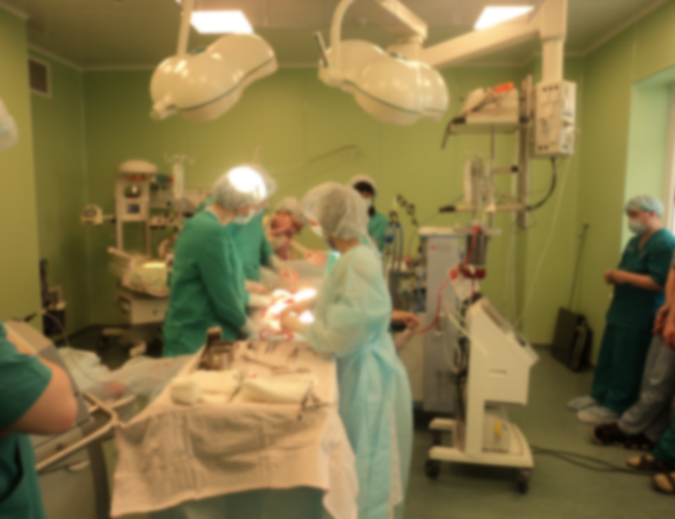
Аппаратная реинфузия отмытых аутоэритроцитов
 | 2011 | 2012 | 2013 | 2014
Количество процедур | 75 | 207 | 289 | 293
% от числа операций | 5,6 | 8,6 | 12,2 | 13,5
Реинфузия, л | 23,5 | 56,1 | 70,5 | 83,2
Статистика ГБУ ОДКБ №1, 2011-2015 гг
Матковский А.А., 2015

Slide 48
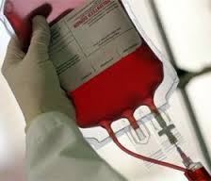
Использование аутокрови
Интраоперационная гемодилюция
 | 2011 | 2012 | 2013 | 2014
Количество процедур | 11 | 59 | 79 | 77
% от числа операций | 0,8 | 2,6 | 3,4 | 3,5
Возврат аутокрови (л) | 3,3 | 24,8 | 35,6 | 32,9
Матковский А.А., 2015
Статистика ГБУ ОДКБ №1, 2011-2015 гг

Slide 49
Соотношение донорской и аутокрови
 | 2011 | 2012 | 2013 | 2014
Донорские эритроциты (л) | 81,5 | 80,2 | 80,47 | 109,9
Аутокровь, аутоэритроциты (л) | 26,8 | 80,9 | 106,1 | 116,1
Матковский А.А., 2015
Статистика ГБУ ОДКБ №1, 2011-2015 гг

Slide 50
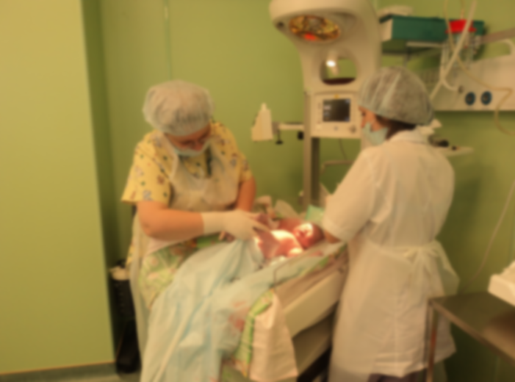
Заключение
Соблюдать основные этапы:
Организация: выявление и перегоспитализация пациенток группы высокого риска (работа по клиническим рекомендациям)
Подготовка: препараты железа и эритропоэтин
Контроль – тромбоэластограмма
Запас факторов (Коагил 7) и концентратов (КПК) факторов свертывания крови, наличие криопреципитата
Матковский А.А., 2015

